Slide 1
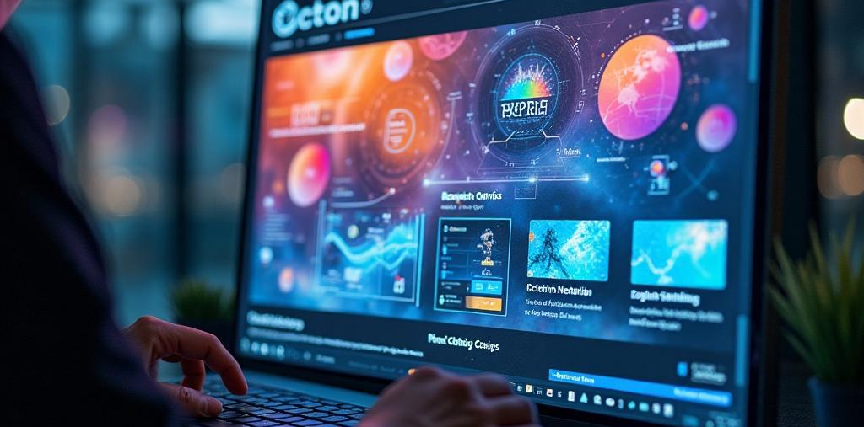
Project Situs Web Kelompok 6(Sund Resto) -Sultan -Rezky -Munanzah -Rizki M
Membahas elemen penting dalam desain dan pengalaman pengguna.

Slide 2
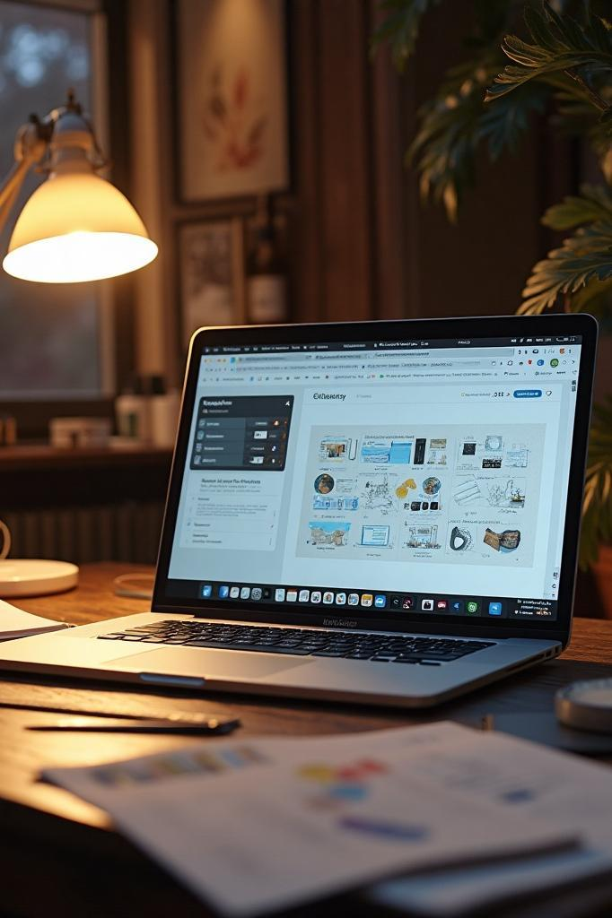
Pendahuluan
Dalam presentasi ini, kita akan membahas mengenai web yang telah kami buat yaitu sund resto kata sund di ambil dari sultan and friend, untuk fungsi dari web ini sendiri yaitu memesan makanan secara instan tanpa ribet!! Kita akan membahas aspek-aspek penting dari tampilan situs web, termasuk desain layout dan pengalaman pengguna. Yang di buat oleh kelompok 6 kelas X-TJKT.

Slide 3
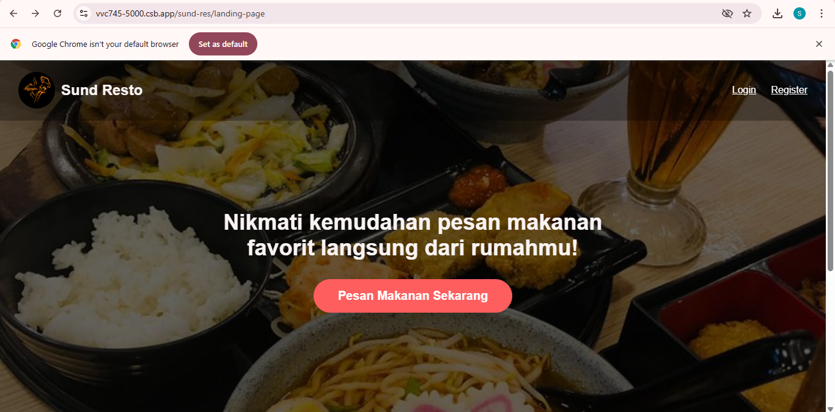
01
Landing Page

Slide 4

Logo Restoran
Untuk logo sendiri kami buat sederhana melambangkan seorang koki yang inging menghidangkan
Masakannya.

Slide 5
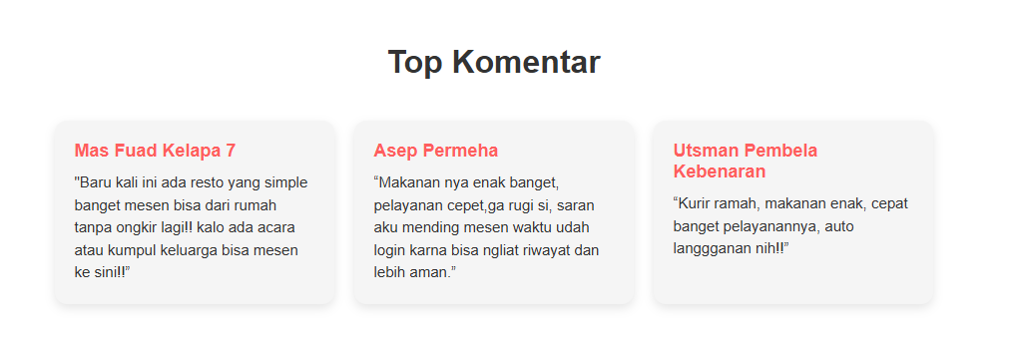
Landing Page
Di landing page ini tersedia opsi untuk login atau register bagi yang belum memiliki akun, dan opsi untuk lansung pesan tanpa login, lalu jika kalian scrool ke bawah ada 3 top comment.

Slide 6
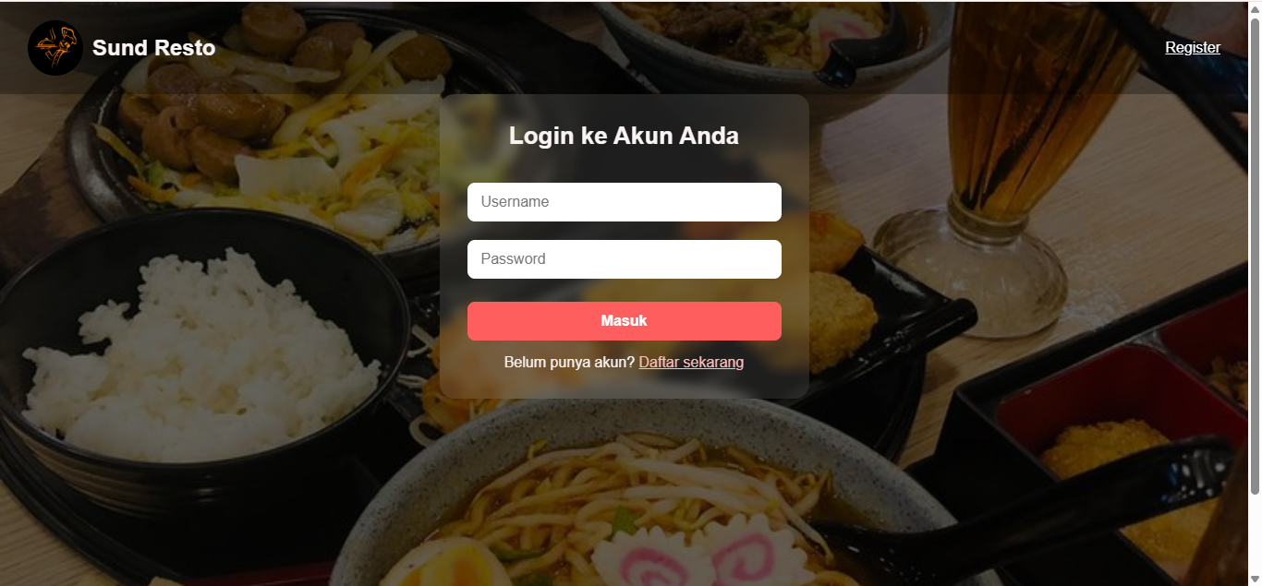
02
Login/Register

Slide 7
Login Page
Di login page ini sederhana hanya ada pilihan untuk mengisi input username dan password

Slide 8
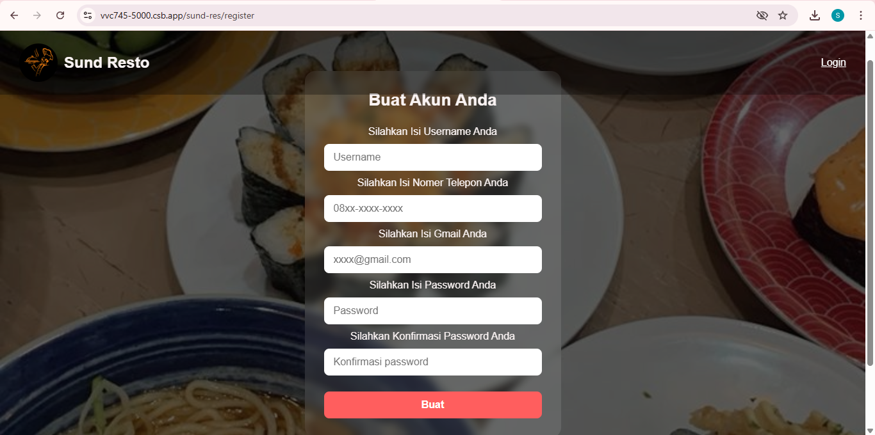
Register Page
Di register page ini calon pengguna di arahkan untuk mengisi input username, No. telepon, gmail (harus ada domain @gmail.com), password & konfirmasi password harus sama.

Slide 9
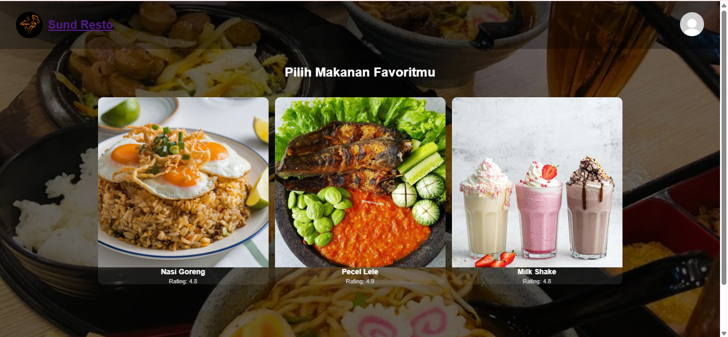
03
Dashboard

Slide 10
Dashboard sebelum login
Jika pada landing page kalian meng klik “Pesan Sekarang” maka kalian akan di alihkan ke dashboard sebelum login, untuk fitur ada nav bar yang di isi sund resto jika kalian ingin ke dashboard lalu ada ikon profil yang jika di klik akan menuju profil.

Slide 11
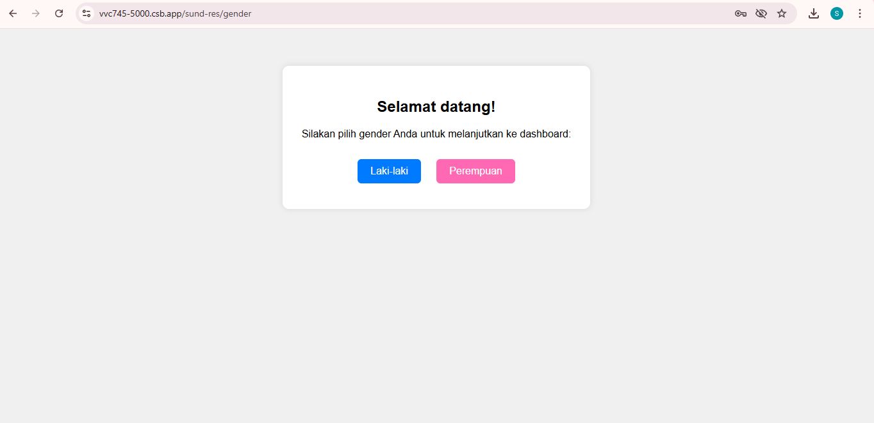
Pilih gender
Sebelum menuju dashboard sesudah login kalian memiliki 2 opsi untuk di pilih, yang jika kalian pilih “laki-laki” akan menuju dashboard tampilan seorang pria, dan jika kalian memilih opsi “Perempuan” kalian akan menuju dashboard khusus Perempuan.

Slide 12
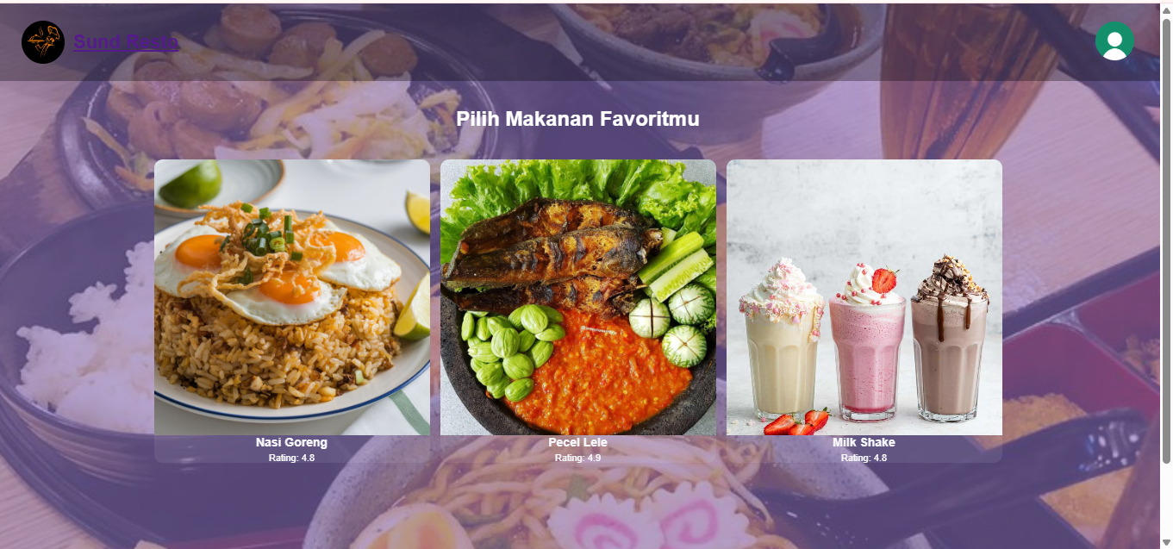
Dashboard laki-laki
Sama seperti dashboard lain hanya beda ikon profil serta warna overlay pada tampilan.

Slide 13
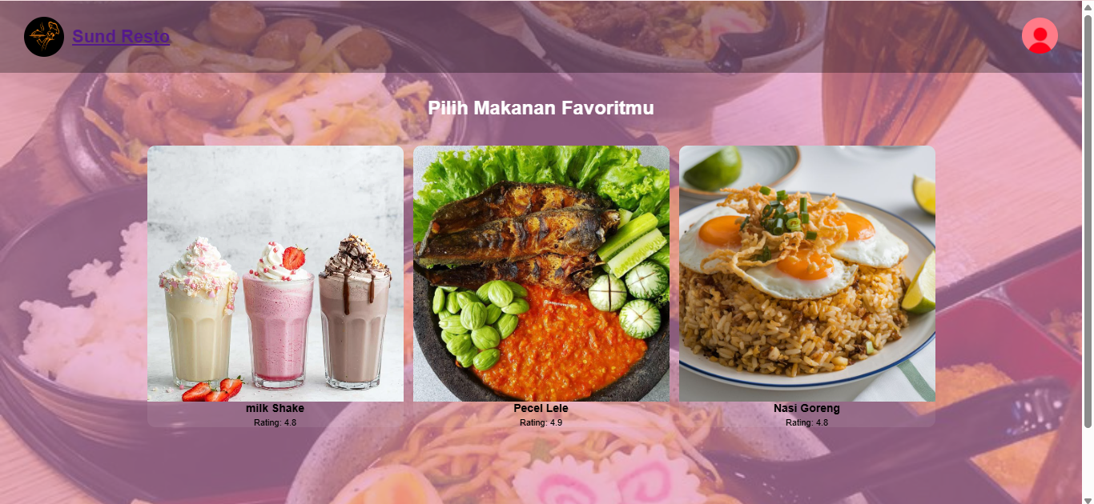
Dashboard Perempuan
Sama seperti dashboard lain hanya beda ikon profil serta warna overlay pada tampilan.

Slide 14
04
Profile

Slide 15
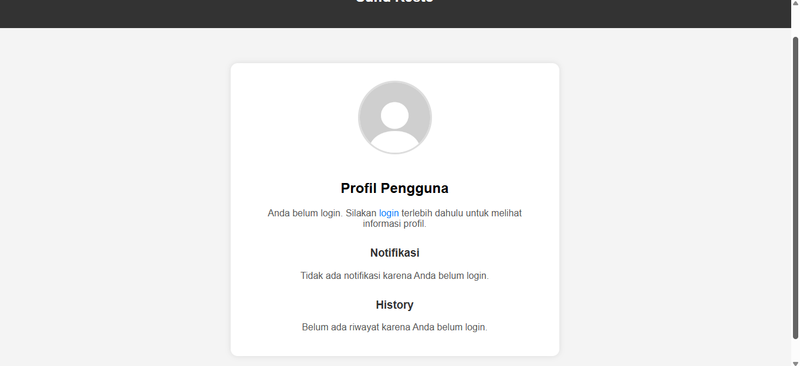
Profile sebelum login
Di dalam profil akan ada poto profil, notifikasi diskon, history belanja. Untuk profil sesudah login belum di buat.

Slide 16
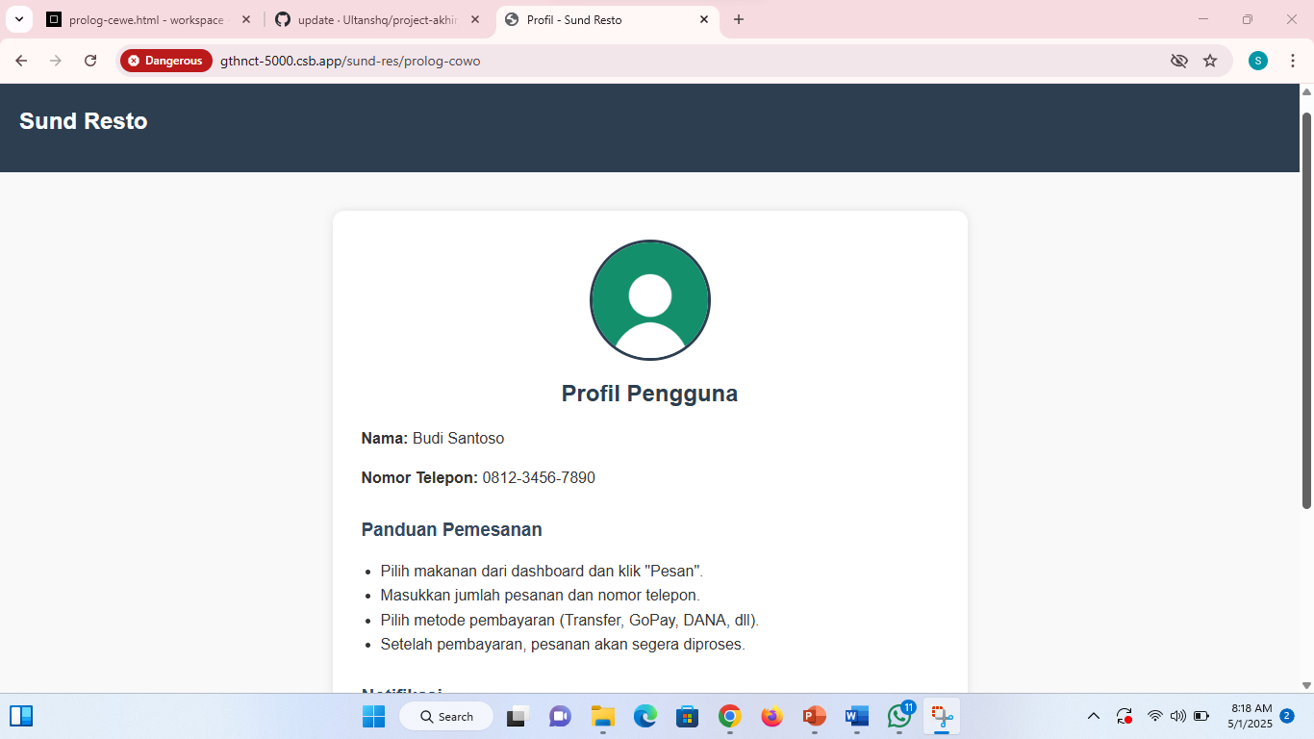
Profile cowo
Di dalam profil akan ada poto profil, notifikasi diskon, cara pemesanan, akan menambah fitur log-out.

Slide 17
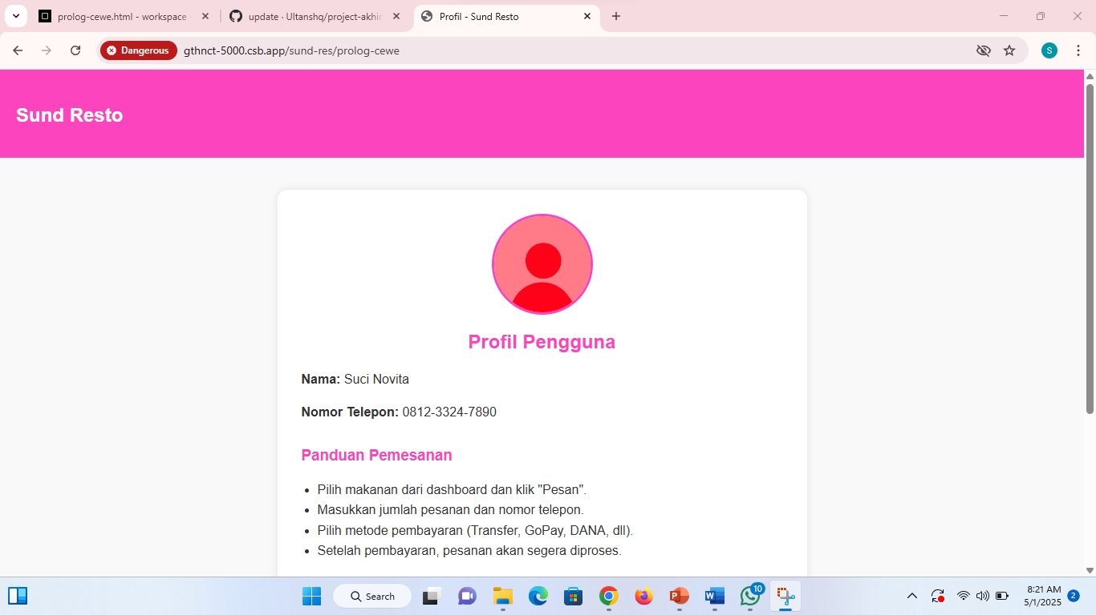
Profile cewe
Di dalam profil akan ada poto profil, notifikasi diskon, cara pemesanan, akan menambah fitur log-out.

Slide 18
Thank you!
+91 620 421 838
Do you have any questions?

